Slide 1
Doc. MUDr. Tomáš Grus, PhD II. Chirurgická klinika VFN Praha
Zimní semestr
23. října 2020

Slide 2
Ošetřovatelský proces u pacienta s poraněním měkkého kolene

Slide 3
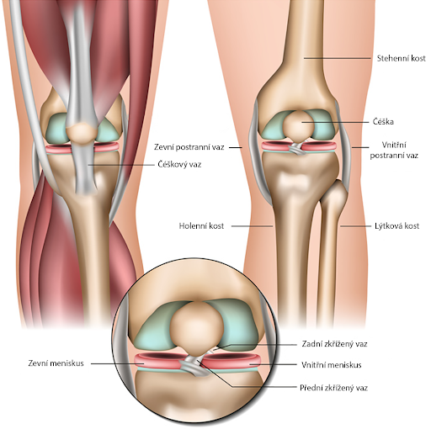
Anatomie kolenního kloubu
nesložitějším kloubem v těle (kloub složený)
Spojují se zde tři kosti
Kost stehenní (femur)
čéška (patella),
kost holenní (tibia)
Mezi kostí stehenní a kostí holenní - dvě kloubní chrupavčité struktury zvané menisky:
Základní strukturou menisků je vazivová chrupavka
Zevní meniskus - menší, více pohyblivý, více uzavřený -skoro kruhovitý
Mediální meniskus - méně pohyblivý, široce otevřený ve tvaru srpku
- srostlý s ligamentem collaterale tibiale a s kloubním pouzdrem
Kloubní pouzdro začíná na krajích kloubních ploch femuru, tibie a pately. Nad patelou se pouzdro vyklenuje do recessus suprapatellaris pod šlachu čtyřhlavého svalu stehenního (musculus quadriceps femoris).

Slide 4
Vazy kolenního kloubu, kloubní pouzdro
Vazivový aparát můžeme u kolenního kloubu rozdělit na:
vazy kloubního obalu (přední, postranní, zadní)
vazy nitrokloubní Vazy po stranách kloubního pouzdra se souhrně nazývají ligamenta collateralia a jejich účelem je stabilizovat kloub.
Postranní vazy pouzdra jsou dva: ligamentum collaterale mediale a ligamentum collaterale laterale.
Kloubní pouzdro
- tvarem a průběhem vymezuje dutinu kloubní.
kloubní dutina poměrně velká a má nepravidelný složitý tvar
výstelkou kloubní dutiny je synoviální membrána, která vystýlá prakticky celý kloub kromě kloubních ploch.
- v okolí kolenního kloubu se nacházejí struktury nazývané tíhové váčky neboli burzy

Slide 5
Anatomie kolenního kloubu –funkční hledisko
Správná funkce kolenního kloubu není možná bez zajištění jeho stability.
Z funkčního hlediska dělíme stabilizátory na:
pasivní- statické (vazy a menisky)
aktivní- dynamické (svaly a jejich úpony)
Z topografického hlediska na:
kapsulární (postranní vazy, kloubní pouzdro, svaly a jejich úpony)
intraartrikulární (zkřížené vazy, menisky)

Slide 6
Anatomie kolenního kloubu – klinické hledisko
Z klinického hlediska - nejdůležitější znalost pasivních vazivových stabilizátorů.
Vnitřní postranní vaz (VPV) je primárním stabilizátorem abdukce a zevní rotace bérce.
Zevní postranní vaz (ZPV) primárním stabilizátorem addukce bérce
Přední zkřížený vaz (PZV) je primárním stabilizátorem ventrálního posunu tibie, vnitřní rotace bérce a hyperextenze
Zadní zkřížený vaz (ZZV) je primárním stabilizátorem dorzálního posunu tibie

Slide 7
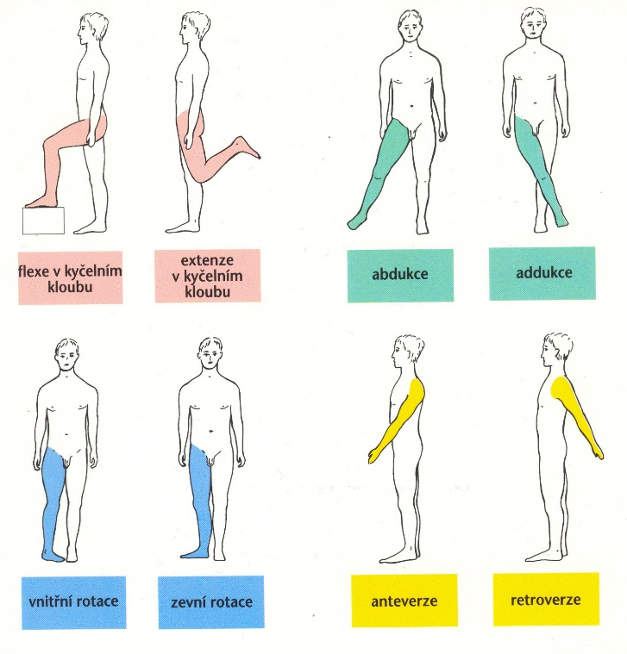
Pohyby kolenního kloubu
extense (natažení)
flexe (ohnutí)
rotace (otáčení)
Kolenní kloub má jako své základní postavení plnou extensi.
V natažení jsou vazy postranní a vazivové útvary na zadní straně kloubu napjaty. Při extensi na sebe menisky, femur a tibie těsně naléhají a vytvářejí tím tzv. uzamknuté koleno.
Pohyb z flexe do extense a zpět má několik fází pohybu:
První fáze začíná jako rotace. Normálně dochází k vnitřní rotaci tibie v kolenním kloubu, při fixované noze naopak k zevní rotaci femuru. Tímto pohybem docílíme uvolnění postranních vazů a LCA a nazýváme ho „odemknutím kolena“.
Další fází je pohyb označovaný jako valivý pohyb. Přitom se kondyly femuru valí po plochách tvořených tibií a menisky v prostoru meniskofemorálních kloubů.
V konečné fázi flexe mění menisky kolem kondylů femuru svůj tvar a spolu s kondyly se posunují po tibii dozadu. Konečná fáze flexe je tedy spojena s posuvným pohybem dozadu v kloubu meniskotibiálním.
Aby při flexi nedošlo k nechtěným posuvným pohybům, je zapotřebí zkřížených vazů. Rozsah flexe kolena je přibližně 0-160 stupňů.
Rotace je možná pouze při současné flexi kolena - když je koleno odemknuté.
Při rotaci dochází k posunům menisků v meniskotibiálním a meniskofemorálním prostoru. Mediální meniskus je méně pohyblivý při rotaci než meniskus laterální, protože je více fixován k pouzdru. Díky této fixaci k pouzdru nevydrží velké přetížení a je poraněn 10x častěji něž meniskus laterální.

Slide 8
Cévní zásobení a nervy kolenního kloubu
Cévní zásobení velmi bohaté
Tepny vedoucí ke kloubu přicházejí z a. femoralis, a a. poplitea
Žíly vedou podél přívodných tepen kolena a vytvářejí tzv. periartikulární žilní pleteň
Nervy kolenního kloubu
Kolenní kloub inervují nervy vycházející z velkých nervových kmenů, které vedou podél kloubu
Z n. femoralis odstupuje n. saphenus a z něho dále pokračuje ramus infrapatellaris, který inervuje přední stranu kloubního pouzdra
Zadní stranu kloubního pouzdra inervují n. tibialis a n. fibularis communis
!!! Zkřížené vazy a menisky nejsou inervovány a bolestivost může být způsobena např. mechanickým drážděním (taháním za kloubní pouzdro) při pohybu, drážděním krevním výpotkem v kloubní dutině apod !!!

Slide 9
Vyšetřovací metody
Pomáhají stanovit a potvrdit diagnózu
V dnešní době se během některých vyšetření dá zároveň provést i terapeutický zásah
výhodné pro pacienta, který je tím méně zatížen jak po fyzické stránce (celková anestezie, premedikace, opiáty...) tak i stránce psychické (strach z výkonu)
Obecně lze vyšetřovací metody rozdělit na:
1. anamnéza (historie o prodělaných onemocněních)
2. fyzikální vyšetření (pohled, poslech, pohmat, poklep)
3. laboratorní vyšetření (hematologie, biochemie, mikrobiologie...)
4. zobrazovací metody (RTG, CT, MRI, USG...)
5. endoskopické vyšetřovací metody ( artroskopie...)
6. funkční vyšetřovací metody (clearence kreatininu, spirometrie...)

Slide 10
Anamnéza v ortopedii
Z hlediska ortopedie nás nejvíce bude zajímat bolest - ta nás nejčastěji přivádí k lékaři
Zajímá nás:
místo bolesti
charakter
intenzita bolesti
Ptáme se jak rychle vznikla, zda se objevuje v klidu, při pohybu, při zátěži. Kdy a jak rychle ustupuje.
Z klinického hlediska je bolest klidová závažnějším příznakem ( např. těžší stupeň artrózy nebo nádorové onemocnění).
Dále zjišťujeme omezení v pohybu kloubu:
kolik je schopen ujít (akční rádius chůze)
zda nějaký pohyb nemůže pacient vykonat (dřep, předklon...).
zjišťujeme jak a kdy vznikl úraz
Zda je úraz v tomto místě poprvé nebo opakovaně
Zda je možné plně zatížit a došlápnout na dolní končetinu
Zjišťujeme zda pacient toleruje běžnou chůzi, či dokonce lehký sport a běh.
klíčovým údajem je stabilita a spolehlivost kloubu při změně směru či rychlosti

Slide 11
Fyzikální vyšetření v ortopedii
Pohledem (aspekcí) - hodnotíme místní otok, hematom, poranění kůže, náplň kloubu a vadné postavení tzv. defiguraci. Dále problémy při pohybu, chůzi, zvedání do stoje, problémy s oblékáním apod.
Pohmatem (palpací) - hodnotíme teplotu kloubu, otok, náplň kloubu, palpační bolestivost.
Poklepem (perkuzí) - v oblasti pately provádí tzv. Fründův test kdy koleno je v 90 stupňové flexi. Bolestivost při poklepu signalizuje chondropatii.
Měření délky a obvodu končetin - měříme obě končetiny na identických místech. Touto metodou zjišťujeme dysplazii končetin, atrofii svalstva apod.
Vyšetření kloubní pohyblivosti - zjišťujeme v jakém rozsahu je kloub schopný pohyb provést. Rozsah stanovujeme vždy od základního postavení kloubu ke krajní poloze určité složky pohybu. Někdy nelze určitý pohyb vyšetřit, protože se mohou v kloubu nacházet kontraktury, blokády nebo ankylózy. Při tomto vyšetření lze také zjistit bolestivost, volnost pohybu, odpor při pohybu, nestabilitu kloubu apod.
Vyšetření svalové síly - sledujeme určitou svalovou skupinu. Toto vyšetření má šestistupňovou (0 - 5) škálu, kdy číslo nula znamená žádnou svalovou kontrakci a číslo 5 plnou svalovou sílu.

Slide 12
Klinické vyšetření kolenního kloubu
Vyšetřování pohyblivosti kolenního kloubu – zaměřujeme se na rozsah pohybu v kolenu, a to jak při hybnosti aktivní, tak i pasivní, bolestivost při pohybu, blokády pohybu, hmatné patologické útvary či slyšitelné patologie (lupnutí, přeskakování, vrzoty apod.)
Vyšetření menisků - nepřímé vyšetření za pomocí různých testů:
McMurrayův test: Pokud vyšetřujeme pravé koleno, uchopíme patu do pravé ruky a levou ruku položíme na koleno. Kloub převedeme do flexe abdukce a zevní rotace a postupně měníme úhel flexe z maxima do cca 90 stupňů, poté totéž, ale v addukci a vnitřní rotaci. Tento test je pozitivní, pokud zaznamenáme bolestivost v oblasti vnější či vnitřní kloubní štěrbiny.
Appleyův test: Tento test nám pomáhá rozlišit, zda jsou poškozeny menisky či kloubní vazy. Pacienta uvedeme do polohy na břiše, 14 vyšetřovaná dolní končetina je flektována v kolenu v úhlu 90 stupňů. Rotujeme bércem a současně provádíme nejprve distrakci a poté kompresi na bérec. Pokud pacient cítí bolest při tlaku, jedná se o postižení menisků, pokud při tahu, jde o poškození LCA.
Steinmannův příznak I: Pacient sedí a nohy mu volně visí dolů. Při této poloze provedeme silnou vnitřní a poté zevní rotací v oblasti bérce. Test je pozitivní, pokud je přítomna bolest v oblasti kloubní štěrbiny.
Steinmannův příznak II: Pacient je uložen do polohy na zádech a vyšetřované koleno je flektováno. Vyhmatáme štěrbinu na postižené straně a pokud se objeví bolest, koleno převedeme do extenze. Když se v bolestivé oblasti místo pohybuje vpřed, jedná se nejspíše o meniskovou lézi.
Payrův příznak: Při tureckém sedu zatlačíme na koleno směrem dolů. Pokud se objeví bolestivost v oblasti vnitřní štěrbiny kloubu jde o postižení vnitřního menisku.
Böhlerův příznak: Kolenní kloub je v extenzi a pacient leží na zádech. V oblasti bérce tlačíme směrem do addukce. Pokud se objeví bolest v oblasti mediální štěrbiny, značí to postižení menisku mediálního.
Chůze v dřepu: Pokud tohoto pohybu není pacient schopen, jedná se nespíše o lézi vnitřního menisku.
Vyšetření stability kolene: používá se řada testů. Během testů se vyšetřuje i druhá nepostižená končetina pro porovnání nálezu. Používá se abdukční a addukční test, které nás informují o případném poškození postranních kolenních vazů. Dále Lachmanův test, kterým se vyšetřuje přední zkřížený vaz. Patří sem i přední a zadní zásuvkový test. Přední zásuvkový test slouží k vyšetření předního zkříženého vazu a zadní zásuvkový test k vyšetření zadního zkříženého vazu.

Slide 13
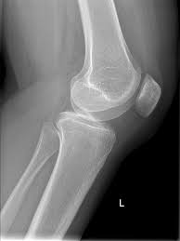
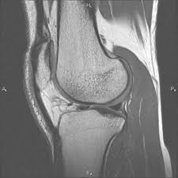
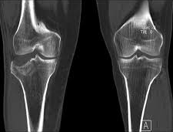
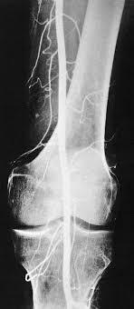
Zobrazovací metody v ortopedii
RTG - základní zobrazovací metoda v ortopedii. Na nativním snímku bez použití kontrastní látky lze diagnostikovat zlomeniny různého typu, vrozené deformity kostí a do určité míry i poranění měkkých tkání (tuková tělíska, edémy apod.). Pořizují se dva snímky ve dvou na sebe kolmých projekcích. Dnes tuto metodu nahrazuje magnetická rezonance (MRI)
MRI - v oblasti kolenního kloubu nejlépe zobrazí poranění menisků, chrupavek a vazů. Další výhodou MRI je, že nezatěžuje organismus pacienta ionizačním zářením. Je tedy pro pacienta přijatelnější než RTG i CT.
CT - přesně zobrazí rozsah a místo poškození a může využívat i trojrozměrný (3D) obraz. Tato metoda v ortopedii a zejména v traumatologii velmi dobře zobrazí nejen kostní poranění a morfologii složitých komplexních zlomenin, ale i dutinová poranění v rámci péče o polytraumatizovaného pacienta.
USG - velmi využívanou zobrazovací metodou, především v dětské ortopedii. Touto metodou se nejlépe diagnostikuje vrozená dysplazie kyčelního kloubu u malých dětí. USG v tomto případě již zcela nahradilo dříve používaný RTG. Samozřejmě USG má své uplatnění i v diagnostice poškození měkkých tkání pohybového aparátu např. poruchy svalů, šlach i chronické změny po úrazu.
Angiografie - kontrastní vyšetřovací metoda - vyšetření průchodnosti cév. S její pomocí lze diagnostikovat zúžení či neprůchodnost cév apod. Využívá se hlavně před velkými a složitými operacemi pánve, před rekonstrukčními výkony na dolní končetině apod.

Slide 14
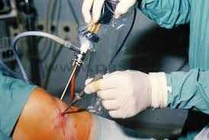
Artroskopie
Spadá do oblasti endoskopie a je považována za operační výkon
Slouží k diagnostickému posouzení kloubu a pokud to lze i současnému ošetření postižené části (např. ošetření poraněného menisku, defektu chrupavky apod.).
Při této metodě je pacient v lokální či celkové anestezii. Při výkonu se do kloubu aplikuje infuzní roztok, který kloub zcela zaplní a distenduje. Následuje řez (cca 10 mm), kdy se vzniklým otvorem zavede pevný (rigidní) artroskop. Artroskop má vlastní zdroj světla, malou optiku a obraz je přenášen na monitor. Dále se vytvoří další vstupy do kloubu pro malé chirurgické nástroje (sondy, frézy, resekční klíšťky atd.), kterými lze provést ošetření poškozené části kloubu. Tato metoda se nejčastěji využívá u postižení kolena, ramena, zápěstí, hlezna a v dnešní době i kyčle a lokte. Výhodou artroskopie je miniinvazivní přístup, menší bolest a snadnější rekonvalescence.
Nejčastější terapeutické zásahy při artroskopii:
ošetření menisku (nejčastěji meniskektomií, eventuelně suturou menisku)
ošetření kloubních ploch ( egalizace, spongializace, mikrofraktury, mozaiková plastika)
plastika předního zkříženého vazu (použití vypreparovaného štěpu nejčastěji z lig. patellae, který se artroskopicky umístí a pomocí speciálních šroubů fixuje do kolenního kloubu do místa, kam fyziologicky LCA patří),
extrakce volných tělísek tzv. kloubních myšek (odstranění zvápenatělých částí klků, eventuelně zvápenatělých fragmentů kloubní chrupavky)
synovektomie, kdy se odstraní co nejvíce synoviální výstelky např. při revmatoidní artritidě.)

Slide 15
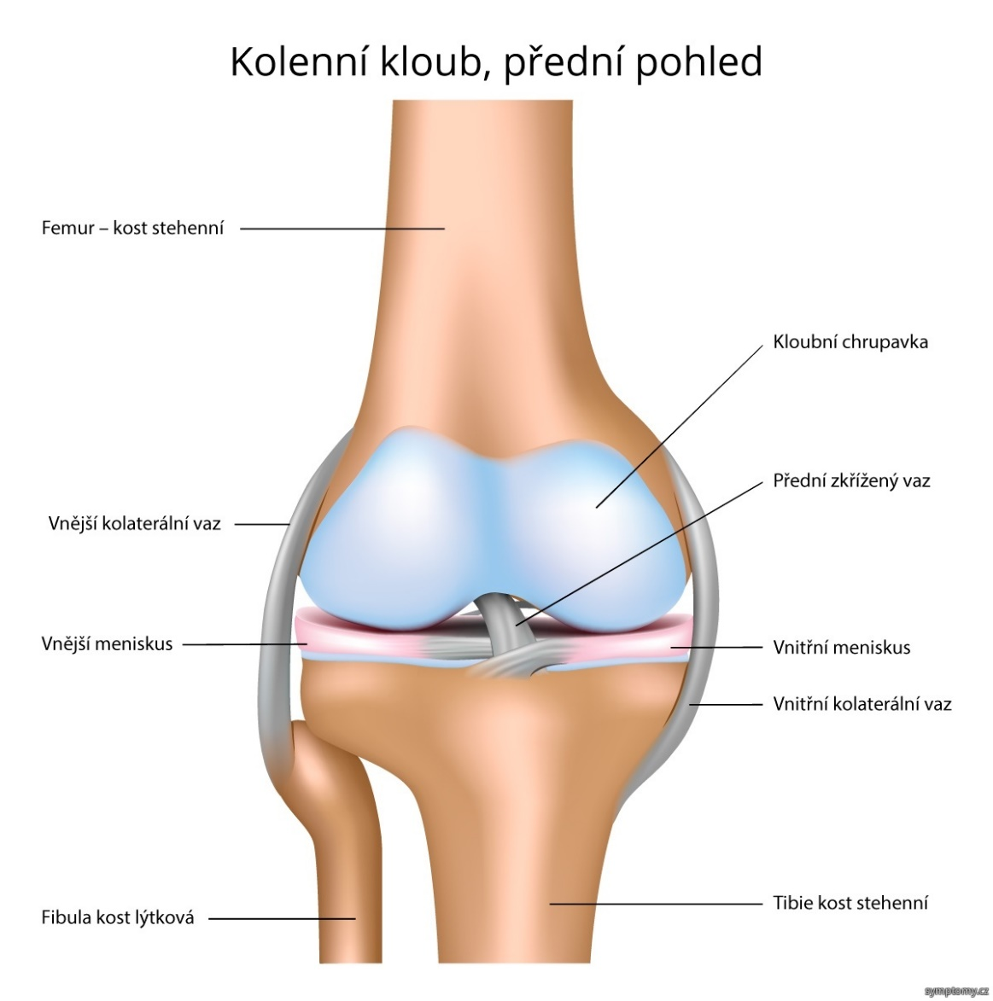
Mechanismus poranění měkkých částí kolenního kloubu
Pokud dojde k poškození měkkých částí kolenního kloubu, může se jednat o poranění
menisků
chrupavky
vazů

Slide 16
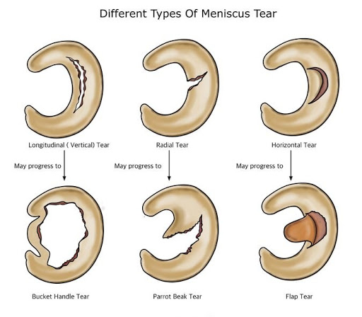
Poranění menisků
Nejčastější poranění kolene - při rotaci a při flexi kolena spolu s tlakovými pohyby.
Až desetkrát častěji je poškozen meniskus mediální než laterální. Při poranění vzniká na menisku trhlina a podle jejího směru rozlišujeme trhliny longitudinální (podélné), šikmé, radiální, horizontální, degenerativní rozvláknění nebo jejich kombinace.
Při poškození menisku se může objevit tzv. blokáda kolena. Ta nastane pokud se poraněná část menisku uskřine mezi kloubní plochy, například při poranění menisku typu „ucho od koše“. V kloubu vznikne mechanická překážka, která vyvolá při pokusu o pohyb pérovitý odpor.

Slide 17
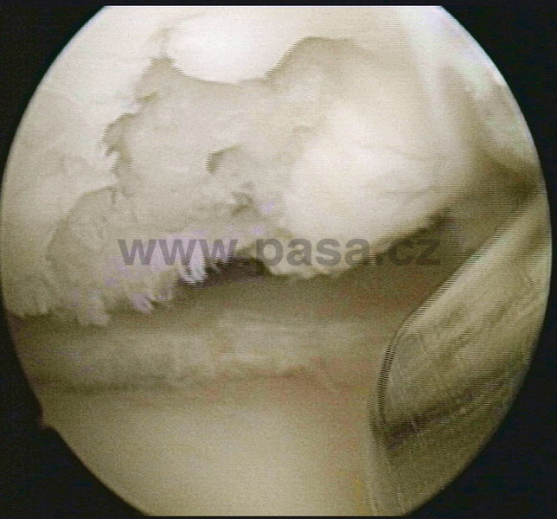
Poranění chrupavky
Když chceme zhodnotit rozsah poškození chrupavky, použijeme tzv. NoyesovuStablerovu klasifikaci :
stupeň 1 = chrupavka je nedotčená (intaktní) o stupeň 1A = chrupavka má částečně zachovanou pružnost (elasticitu), ale došlo již k jejímu změkčení o stupeň 1B = chrupavka ztratila svou pružnost a došlo ke změkčení ve velké míře
stupeň 2 = zde je již poškozen povrch chrupavky o stupeň 2A = povrch je poškozen do poloviny šířky chrupavky o stupeň 2B = povrch je porušen nad polovinu šířky chrupavky
stupeň 3 = došlo již k odhalení subchondrální kosti o stupeň 3A = povrch subchondrální kosti neporušen o stupeň3B = povrch subchondrální kosti porušen.
Všechny typy poranění chrupavky mohou vzniknout úrazem či dlouhodobým přetěžováním.
Pokud bude chrupavka zploštěná, bude se nejspíše jednat o chronické přetěžování kolena způsobené artrózou, při ostře ohraničené lézi chrupavky půjde spíše o úraz.
Pokud dojde k poškození působením přímé síly, vznikne na chrupavce hvězdicovitý defekt.
Nejčastěji se ale chrupavka poškodí vlivem nepřímé síly a to při působení rotačních a kompresních sil.
V dospělosti jde o zranění chrupavky spíše lokálně a subchondrální kost je nedotčena. Při úrazu může dojít k odlomení její části a tento fragment pak může způsobit blok kolena a někdy jej můžeme i vyhmatat.

Slide 18
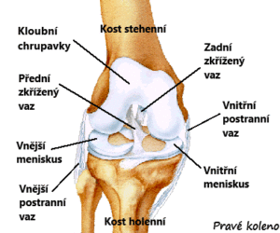
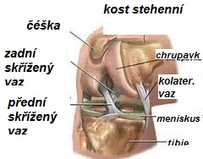
Poranění vazů
Kolenní vazy zajišťují stabilitu celého kloubu. Zkřížené vazy (LCA a LCP) probíhají uvnitř ( intraartikulárně ) kloubu a kolaterální vazy (LCM a LCL) zevně (extraartikulárně).
Poškození vazů se tedy podle anatomického umístění dělí na poranění vazu postranních a zkřížených.
Můžeme rozdělit poranění vazu do 3 stupňů podle rozsahu poškození:
distenze = natažení vazu a mikroruptury
parciální ruptura = kdy dojde k částečnému přetržení
kompletní ruptura = kdy dojde k přetržení celého vazu Pokud chceme vyšetřit kolenní vazy, používáme k tomu tzv. stres testy, kde hodnotíme v jakém rozsahu se kloubní štěrbina rozevírá nebo hodnotíme posun neboli translaci hlavice tibie

Slide 19
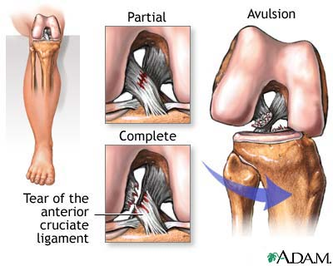
Poranění zkřížených vazů
Až dvacetkrát častěji poranění předního zkříženého vazu (LCA).
Při zranění zadního zkříženého vazu bývá velmi častým důvodem autonehoda
Typickým příznakem u poranění zkřížených vazů je tzv. hemartros ( krvavý výpotek v kloubu). Z toho důvodu je také příčina hemartrosu kolenního kloubu v cca 75% dána rupturou zkříženého vazu., nejčastěji LCA.
K přetržení LCA nejčastěji dochází při abdukci kombinované zároveň se zevní rotací, kdy dochází k napínání LCA a vaz se pak přetrhne přes laterální kondyl femuru.
Izolované i kombinované poškození vazů vede k závažnější nestabilitě kolena.
Abychom mohli stanovit, zda jde jistě o poranění zkřížených vazů, je důležité zjistit následující :
z klinických vyšetření (nestabilita, přední zásuvkový příznak, Lachmanův test)
vyšetřit DK pomocí MRI či provést artroskopii k ověření ruptury vazu

Slide 20
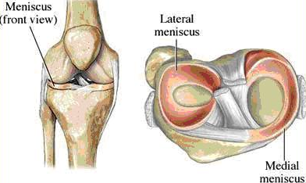
Poranění menisků kolena - shrnutí
Menisky jsou tvořeny vazivovou chrupavkou - mají srpkovitý tvar, po obvodu jsou fixovány ke kloubnímu pouzdru.
Mediální je větší a méně pohyblivý než zevní. Periferní 1/4 až 1/3 je prokrvená, zbývající část je vyživována synoviální tekutinou
Funkce menisků: vyrovnávají kongruenci kloubních ploch, působí jako tlumič nárazů, mají funkci lumbrikační a podílí se na stabilitě kloubu.
Poranění menisků:
vnitřního menisku jsou častější než zevního ( 5:1)
Muži jsou postiženi častěji než ženy.
K akutnímu poranění menisku dochází nejčastěji mezi 20. a 30. rokem věku.
V pozdějším věkovém období přibývají poškození degenerativní.
Poranění menisků vzniká nejčastěji násilnou rotací bérce při zatíženém kolenu nebo v důsledku chronické nestability.
U starších pacientů může dojít k poškození degenerativně změněného menisku i při běžných aktivitách např. při dřepu.
U mladých pacientů se meniskus trhá většinou podélně. Podélné léze v prokrvené části menisku se mohou zhojit.
Poranění menisku obtíže:
bolest při chůzi po nerovném terénu a prudších rotacích na zatížené končetině
přeskakování a pocit nejistého kolena. Obtíže v klidu většinou mizí.
Někdy může dojít k ustrnutí kolena ve flexi (blokádu).
Při dráždění kolena poškozeným meniskem se tvoří výpotek. Poškozený meniskus může poškodit kloubní chrupavku.
Klinické vyšetření
Zjišťujeme tlakovou bolestivost příslušné kloubní štěrbiny. Princip vyšetřovacích testů: bolest vyvolá tlak na meniskus spojený s rotací ( addukce bérce s rotací – vnitřní meniskus, abdukce bérce s rotací – zevní meniskus), čím větší je flexe v kloubu, tím dorzálnější část menisku vyšetřujeme (zadní roh vyšetřujeme v maximální flexi). Mc Murrayův test k rozpoznání lézí zadních rohů menisků: pacient leží na zádech, koleno převedeme do plné flexe, postupně flexi zmenšujeme a střídavě převádíme bérec do zevní rotace s abdukcí a vnitřní rotace s addukcí.
Artroskopie. Nejspolehlivější způsob ověření diagnózy a ošetření poraněného menisku. Další diagnostické možnosti: artrografie, MRI.
Léčení. Artroskopické ošetření poraněného menisku parciální meniskektomií (odstranění poškozené části) nebo suturou (čerstvé podélné léze v prokrvené části menisku).
V případě akutní blokády operujeme co nejdříve.
Po parciální meniskektomii je možná běžná zátěž po zklidnění kloubu obvykle za 2 týdny. Při současném poškození kloubní chrupavky je doléčení delší v závislosti na rozsahu poškození (4 až 8 týdnů). Po sutuře menisku dle délky šité léze následuje fixace v ortéze a odlehčení na 4 až 8 týdnů. Součástí doléčení je rehabilitace.

Slide 21
Akutní poranění vazivového aparátu - shrnutí
Rozdělení dle mechanismu úrazu:
Mediální nestability :
nejčastější (90%) - vznikají násilnou abdukcí a zevní rotací bérce nebo působením přímého násilí na kloub ze zevní strany.
nejdříve dochází k poškození VPV, kloubního pouzdra a menisků. Při dalším působení násilí dochází k poškození jednoho (většinou PZV) nebo při velkém násilí obou zkřížených vazů.
Laterální nestability :
méně časté (5%) - vznikají násilnou addukcí a rotací bérce nebo působením přímého násilí na kloub z vnitřní strany.
nejdříve dochází k poškození ZPV, kloubního pouzdra a menisků. Při dalším působení násilí dochází k poškození zkřížených vazů a složitého komplexu posterolaterálních struktur. Může dojít k poranění n. peroneus communis.
Hyperextenzní poranění : vzácná, ale většinou závažná poranění. Vznikají násilnou hyperextenzí. Dle stupně násilí dochází k poškození zadního pouzdra, jednoho nebo obou zkřížených vazů a menisků.
Izolované poranění . Vzniká působením přímého násilí na přední plochu kloubu ve flexi. Typickým příkladem je náraz kolenem do palubní desky při autohavárii.
Poranění vazivového aparátu vznikají nepřímým nebo přímým mechanismem. Poškozen bývá vazivový aparát (postranní vazy, zkřížené vazy, kloubní pouzdro), menisky a někdy kloubní plochy zejména jejich chrupavčitý kryt.
Při vyšetření se musíme zaměřit zejména na určení místa největší bolestivosti, vyšetření náplně kloubu a určení poraněných struktur.
Bolestivost a otok v místě poranění bývá při poranění povrchových vazivových struktur – postranních vazů a pouzdra.
Bolest je dobře lokalizovatelná bezprostředně po úrazu, později s nástupem otoku a bolestivé svalové kontraktury je přesná lokalizace obtížnější. Náplň kloubu, která vznikne bezprostředně po úrazu je většinou hemartros. Svědčí pro závažnější poranění.

Slide 22
Akutní poranění vazivového aparátu - shrnutí
Anamnéza. Ptáme se, kdy došlo k úrazu, na intenzitu a lokalizaci bolesti, na schopnost zátěže ihned po poranění, na pocit nestability, na dobu vzniku náplně kloubu (hemartros vzniká ihned, hydrops z dráždění s delším odstupem od úrazu). Ze směru a velikosti násilí lze usuzovat na závažnost poranění.
Aspekce. Porovnání tvaru s druhou stranou, podkožní hematomy, postavení kloubu.
Palpace. Rozlišit povrchní otok a hematomy od nitrokloubní náplně, palpace průběhu kloubních štěrbin (bolestivost při poranění menisků) a postranních vazů, palpace pately (bolest při vysunutí pately zevně po traumatické luxaci pately).
Vyšetření aktivní a pasivní pohyblivosti (k hranici bolestivosti). Vždy je nutno odlišit omezení pohybu pro bolest od pravé blokády. Nejčastější příčiny pravé blokády jsou interpozice poraněného menisku, pahýlu PZV, kloubní myška (odlomená část kloubní chrupavky). Vznik a uvolnění blokády je spojeno s pocitem lupnutí nebo přeskočení. Zablokovaný kloub nesmíme fixovat. Blokádu je třeba před fixací uvolnit.
Vyšetření stability. Vyšetření vyžaduje zkušenost. Při vyšetření leží pacient na zádech a musí mít uvolněné svalstvo. Nálezy vždy srovnáváme se zdravým kolenem. Snažíme se rozlišit natažení, částečnou a úplnou rupturu vazu. Posuzujeme zejména ukončení testů (pevný konečný bod x měkký, plynule nastupující odpor). Při výraznější náplni kloubu je nutná punkce. Současně můžeme do kloubu aplikovat lokální anestetikum. Při nejasném nálezu, výrazné bolestivosti a špatné relaxaci je třeba vyšetření provést v celkové anestézii.
Vyšetření bočné stability – postranní vazy. Abdukčním a addukčním testem ve flexi kolena 20°-30º vyšetřujeme vnitřní a zevní postranní vaz. Při natažení vazu je abdukce v malém ohnutí kolena pouze bolestivá. Při částečném přetržení je zvětšená, ale s pevným konečným bodem. Při úplném přetržení je zvětšená a konečný bod chybí. Je-li abdukce zvětšená i v extenzi, svědčí to pro současné poranění PZV. Zvýšenou addukcí prokážeme za stejných okolností poranění zevního postranního vazu.
Vyšetření předozadní stability – zkřížené vazy. Nejvhodnější k vyšetření PZV při akutním poranění je Lachmanův test - vyšetřujeme přední posun tibie proti femuru ve flexi kolena 10º-20º. Přední zásuvkový test – vyšetřujeme přední posun tibie proti femuru ve flexi 90º. K vyšetření ZZV používáme zadní zásuvkový test – vyšetřujeme zadní posun tibie proti femuru ve flexi kolena 90º. Nutná relaxace čtyřhlavého svalu. Pozor na záměnu zadního zásuvkového příznaku za přední.

Slide 23
Akutní poranění vazivového aparátu - shrnutí
RTG vyšetření
nezbytné u všech závažnějších poranění kolenního kloubu.
hledáme odtržení vazů s kostním fragmentem, osteochondrální zlomeniny, u dětí a dospívajících abrupci interkondylické eminence a epifyzeolýzu.
Punkce kloubu
náplň kloubu vzniklá rychle (do několika hodin) po úrazu je většinou hemartros - svědčí většinou pro závažnější poranění
náplň vzniklá postupně do několika dnů po úraze je výpotek z nitrokloubního dráždění nebo aktivované artrózy
má význam diagnostický i léčebný - vyžaduje dodržování zásad asepse
velká náplň kloubu způsobuje bolest a omezuje hybnost
nejčastější příčinou hemartrosu je poranění PZV (70%), poranění menisku v prokrvené periferní části, poranění synoviální výstelky, traumatická luxace pately, osteochondrální zlomenina - při příměsi tukových kapének v krvi musíme myslet na možnost nitrokloubní zlomeniny.
Artroskopie
spolehlivá metoda k upřesnění poškození nitrokloubních struktur (menisků, kloubních chrupavek a zkřížených vazů).
současně umožní jejich ošetření a naplánování dalšího léčebného postupu
blokáda kloubu je indikací k akutní artroskopii.
MRI
spolehlivá metoda k posouzení stavu nitrokloubních struktur (menisků, kloubních chrupavek a zkřížených vazů)
akutní vyšetření je obtížně dosažitelné, drahé - vhodné u pacientů s kontraindikací k artroskopii - indikováno u pacientů po opakovaných poraněních a operacích kolenního kloubu v anamnéze
Léčení
Natažení vazu. Klid, aplikace chladu. Po ústupu bolestivosti začínáme s funkčním léčením. Imobilizace není zapotřebí. Ke zhojení dojde během 2 až 4 týdnů.
Částečné přetržení vazu. Při větší náplni punkce. Při větší bolestivosti imobilizace na 2 - 3 týdny (sádra, ortéza). Následuje funkční doléčení. Ke zhojení dojde během 4 až 6 týdnů.
Úplné přetržení vazu. Při větší náplni kloubu punkce.
Izolované poranění postranních vazů. Imobilizace na 2 až 4 týdny ve flexi 20º-30º (sádra, ortéza). Následuje funkční doléčení. Při spolehlivém vyloučení poranění zkřížených vazů je možné i funkční léčení bez fixace. Operační léčení je indikováno pouze výjimečně při odtržení vazu s kostním úlomkem nebo při výraznějším rozvírání kloubní štěrbiny u aktivních sportovců.
Poranění zkřížených vazů. Postup není jednotný, volbu ovlivňují četné faktory: kombinované poranění, aktivita a motivace pacienta, artróza, celkový stav.
Nevýhodou operačního léčení je relativně dlouhá pracovní neschopnost (2 až 4 měsíce) a nutná intenzivní pooperační rehabilitace. Těžkou práci a sport doporučujeme za 4 až 9 měsíců po operaci.
Výhodou je prevence dalších poranění menisků a kloubní chrupavky z nestability. Při konzervativním léčení doporučujeme klid, aplikaci chladu a časnou funkční léčbu. Doporučujeme speciální ortézy a intenzivní rehabilitaci.

Slide 24
Chronické nestability kolenního kloubu
Na základě nezhojených nebo špatně zhojených vazivových poranění vznikají chronické nestability.
Lehké nestability při insuficienci postranních vazů jsou většinou kompenzovány funkcí dynamických stabilizátorů (svalů) a jsou funkčně nevýznamné.
při insuficienci zkřížených vazů dochází k postupné distenzi sekundárních stabilizátorů a zhoršování nestability.
Funkční nestabilita s častými projevy „vypadávání kolena“ („giving way“) vede k poškození menisků, kloubní chrupavky a rozvoji artrotických změn.
Chronickou nestabilitu je možno příznivě ovlivnit vhodně vedenou rehabilitací. Při přetrvávání obtíží z nestability při běžné denní aktivitě a u aktivních pacientů je indikováno operační léčení. Ortézy indikuje specialista na základě pečlivého posouzení druhu a stupně nestability.

Slide 25
Ošetřovatelský proces
rozdělen do pěti fází, které se mohou opakovat a prolínat
posouzení nemocného = zajímáme se o fyzický a psychický stav nemocného, sociální situaci, spirituální potřeby a kognitivní funkce (využíváme pozorování, rozhovor, ošetřovatelskou anamnézu, rozhovor s rodinou pacienta, rozhovor s kolegy, vizity, škály, testy, vyšetření)
stanovení problému nemocného neboli stanovení ošetřovatelské diagnózy = dle získaných informací z předchozí fáze můžeme identifikovat pacientovy potřeby a stanovit ošetřovatelskou diagnózu. Na seřazení diagnóz podle závažnosti můžeme spolupracovat s pacientem, pokud je toho schopen.
vytvoření individuálního ošetřovatelského plánu = na základě vytvořených diagnóz stanovíme krátkodobé či dlouhodobé cíle ošetřovatelské péče a naplánujeme vhodné intervence pro dosažení stanovených cílů
zrealizování individuálně naplánované ošetřovatelské péče = veškeré naplánované intervence zrealizujeme
zhodnocení výsledků poskytnuté individuální ošetřovatelské péče = zhodnotíme, zda byly stanovené cíle splněny a pokud ne, celý plán musíme přehodnotit a upravit opět ve spolupráci s pacientem

Slide 26
Děkuji za pozornost
Zimní semestr
23. října 2020

